Slide 1

UNIVERSIDAD AUTÓNOMA DEL ESTADO DE MÉXICO
CENTRO UNIVERSITARIO UAEM VALLE DE CHALCO
PROGRAMA EDUCATIVO
DISEÑO INDUSTRIAL
UNIDAD DE APRENDIZAJE:
MERCADOTECNIA
UNIDAD DE COMPETENCIA II
NOMBRE DEL MATERIAL:
MARCA
PRESENTA:
DR. EN C.E. JOSÉ LUIS CASTILLO MENDOZA
Octubre 2017

Slide 2
Estructura de la unidad de aprendizaje
UNIDAD 1 - Introducción a la Mercadotecnia
UNIDAD 2 - Estrategias de Producto y Precio
  2.1 - Naturaleza del Producto
    2.1.1 – Clasificación
    2.1.2 - Marca, empaque, envase y embalaje
    2.2 - Ciclo de Vida del Producto (CVP)
    2.3 - Segmentación, diferenciación y posicionamiento
    2.4 - Desarrollo de nuevos productos
    2.5 - Administración del portafolio de productos
    2.6 - Administración de precios
UNIDAD 3 - Canales de distribución y punto de venta
UNIDAD 4 - Comportamiento del consumidor
UNIDAD 5 - Investigación de Mercados

Slide 3
Contenido
Los derechos de la propiedad intelectual - marca
Marca
Información sobre la protección de la propiedad industrial

Slide 4


Slide 5

Marca
Una marca ha sido siempre un signo de propiedad personal y se penaliza el uso indebido o la usurpación.

Slide 6

Una marca (en inglés brand) es una identificación comercial primordial y/o el conjunto de varios identificadores con los que se relaciona y ofrece un producto o servicio en el mercado.

Slide 7
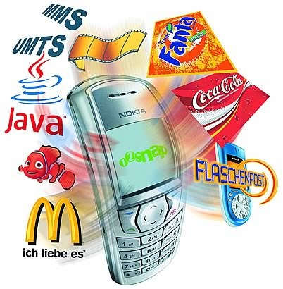
El prestigio y reputación de una marca representa un factor de seguridad para el consumidor.

Slide 8
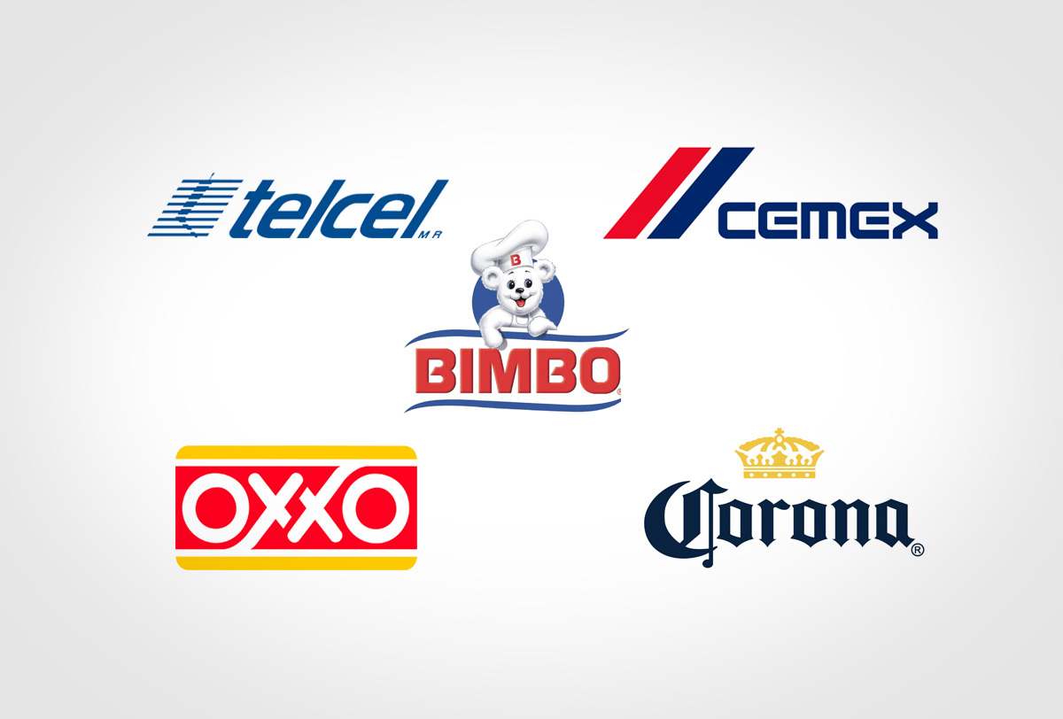
Suele ser común en confundir los conceptos de logotipo con el de marca.
La marca es el conjunto de signos distintivos de un producto o servicio.

Slide 9

El logo es un signo gráfico que identifica a una empresa, un producto comercial, un proyecto, o en general,

Slide 10
En diversos casos la marca identifica lo que esta circulando en el mercado.
Algunos ejemplos serian los siguientes:
  Prefiero las papas Barcel.
  No cuenta con refresco de otra marca.
  Prefiero los tenis de otra marca.

Slide 11

Es necesario hacer mención que con solo mencionar la marca, esta juega un papel importante en el cliente para su consumo o preferencia.

Slide 12
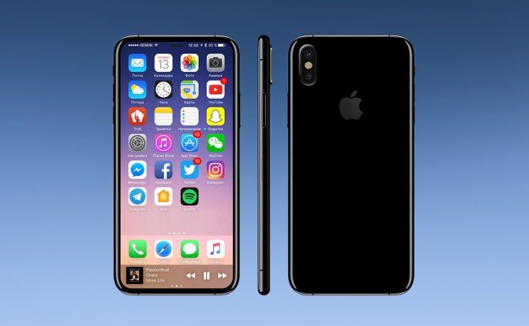
Como sabemos la maca representa una imagen, en la que esta acostumbrado el consumidor y va mas allá del producto mismo.

Slide 13

por ejemplo la marca
Vmw
Lo precede un status diferente en comparación de otro auto, por consiguiente esta marca eleva sus precios por sus diferentes características.

Slide 14

Dentro de la industria, hay que mencionar que una variedad de productos traen la marca de fabrica, esta señal que se pone a los artículos.

Slide 15
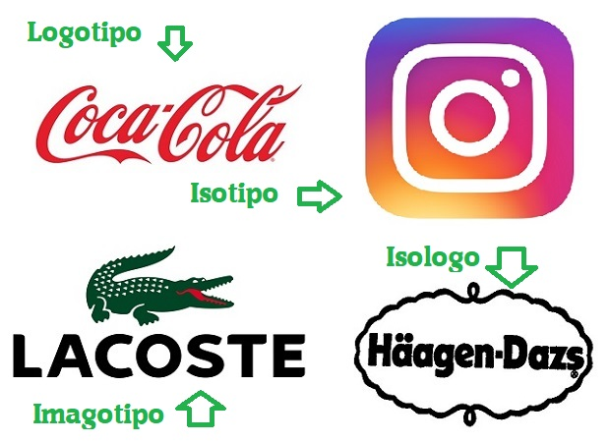
Las marcas de fábrica o de comercio tienen presencia en la vida cotidiana, desde un programa de televisión, en el metro, en camiones, en internet, la cual hacen que sea una valiosa herramienta.

Slide 16
Los derechos de la propiedad intelectual - marca

Slide 17
La propiedad intelectual hace referencia a los derechos exclusivos otorgados por el Estado sobre las creaciones del intelecto humano, en particular, las invenciones, las obras literarias y artísticas, y los signos y diseños distintivos utilizados en el comercio.

Slide 18
La propiedad intelectual se divide en dos categorías:
Los derechos de propiedad industrial, entre los que figuran
Las patentes.
Los modelos de utilidad.
Las marcas.
Los diseños industriales.
los secretos comerciales.

Slide 19
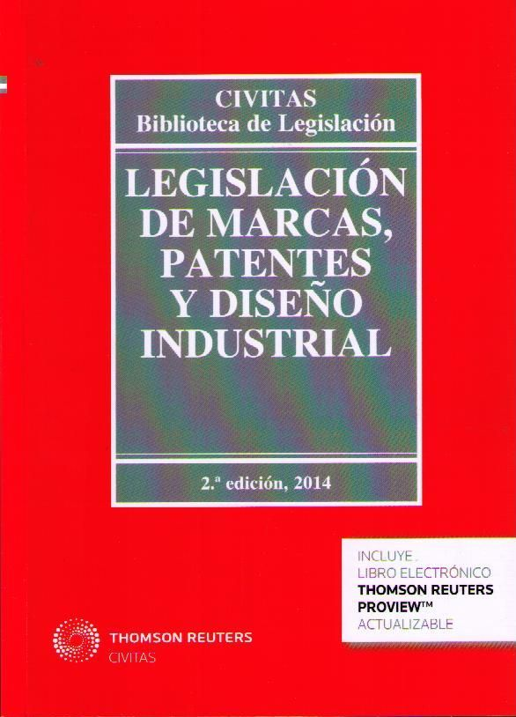
La segunda en:
Derecho de autor.
Derechos conexos, que guardan relación con las obras literarias y artísticas.

Slide 20
Las marcas pueden consistir en palabras, letras, números, dibujos, fotos, formas, colores, etiquetas o combinaciones de estos elementos que se empleen para diferenciar el origen de los productos o servicios.

Slide 21
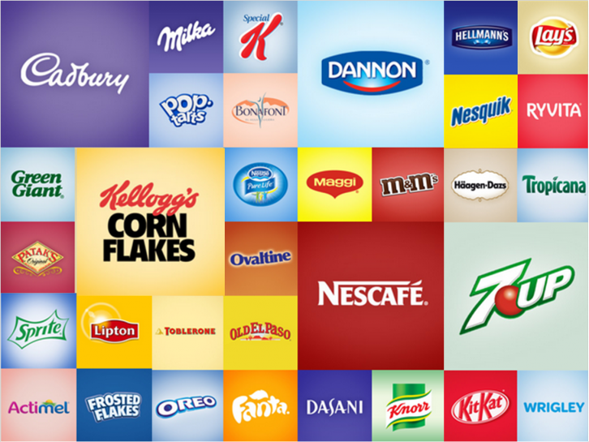

Slide 22

En algunos países, los lemas publicitarios también se consideran marcas y se pueden registrar como tales en las oficinas nacionales de marcas.

Slide 23
Asimismo, cada vez son más los países que permiten el registro de formas menos tradicionales de marcas, tales como un único color, los signos tridimensionales (por ejemplo, la forma de un producto o su embalaje.

Slide 24

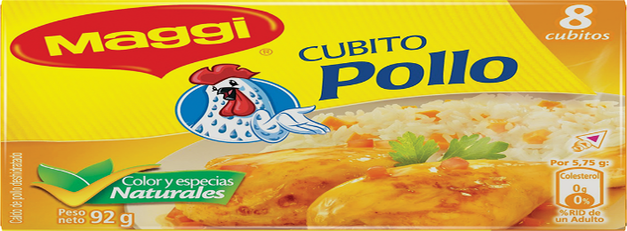
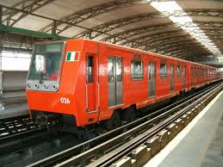
Así como también protegiendo los signos sonoros (sonidos) y los signos olfativos (olores), y los nombres comerciales.

Slide 25
En algunos países las empresas del sector farmacéutico recurren a la protección de las marcas para proteger la forma o el color distintivos de los productos farmacéuticos (como las cápsulas o los comprimidos) y su embalaje.

Slide 26

La protección de las marcas se obtiene mediante el registro, y en algunos países, también a través de su utilización.

Slide 27

Aun cuando las marcas puedan protegerse a través de su utilización, conviene que las empresas registren la marca presentando la solicitud adecuada en la oficina nacional o regional de marcas.

Slide 28

Aunque puede variar la duración de la protección, en muchos países las marcas registradas están protegidas durante 10 años.

Slide 29

El registro puede renovarse indefinidamente (por lo general, durante períodos consecutivos de 10 años) a condición de que se paguen las tasas de renovación en el plazo estipulado.

Slide 30
Información sobre la protección de la propiedad industrial y los procedimientos conexos en distintos países

Slide 31

Los derechos de propiedad industrial, como las patentes, las marcas y los diseños industriales, son “derechos territoriales” que se protegen mediante el registro o un procedimiento de concesión.

Slide 32
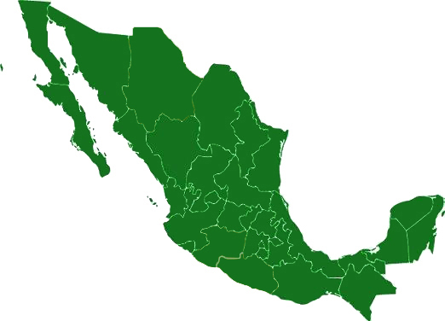
Esto significa que únicamente pueden hacerse valer en los países (por ejemplo, México).

Slide 33

Los derechos de la propiedad intelectual también se establece por regiones (por ejemplo, los Estados miembros de la Unión Europea) en la cual que se haya establecido la protección y esta este vigente

Slide 34
Por lo tanto, una empresa del sector farmacéutico que haya presentado debidamente una solicitud para proteger sus invenciones y marcas en el mercado nacional, y haya obtenido la protección que ofrecen las patentes, las marcas o los diseños industriales, carece de protección en los mercados de exportación.

Slide 35

Es importante que las empresas que trabajan con los mercados de exportación conozcan la legislación de propiedad industrial, los reglamentos, las tasas y los procedimientos vigentes en esos mercados y que se aseguren de que sus derechos están protegidos en ellos.

Slide 36
En el caso de las patentes, las marcas y los diseños industriales, los sistemas internacionales de presentación y registro administrados por la Organización Mundial de la Propiedad Intelectual (OMPI) ofrecen mecanismos para solicitar la protección en varios países por medio de una única solicitud para cada tipo de derecho de propiedad industrial.

Slide 37

En la mayoría de los países del mundo cuentan con legislación para proteger la propiedad industrial. A lo largo de los años, ha habido una importante armonización de la legislación en ese ámbito.

Slide 38
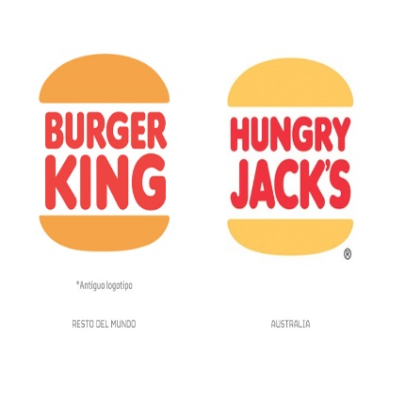

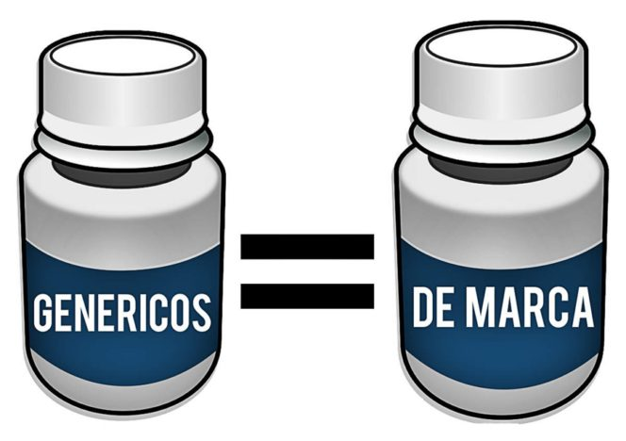
El registro de una marca otorga a la empresa el derecho exclusivo a impedir que terceros comercialicen productos idénticos o similares con la misma marca o con una marca similar hasta el punto de crear confusión.

Slide 39
Las marcas protegidas también pueden cederse en licencia a otras empresas, proporcionando de esta manera una fuente de ingresos adicional para la empresa.
La adquisición de licencias brinda a las marcas la posibilidad de estar actualizadas por medio de la incorporación de diseños o personajes que están de moda.

Slide 40

LEGO
Ésta marca de juguetes danesa caracterizada por tener bloques de plástico, ha incorporado juegos con la imagen de The Avengers, The Simpsons, Star Wars, Minecraft, Batman, James Bond, entro otras.

Slide 41

Electronic Arts es una compañía de Estados Unidos que distribuye videojuegos para ordenador y consolas, algunos de los personajes que ha incorporado en sus productos son jugadores de Fútbol en FIFA, Star Wars y Mi Villano Favorito con Minions.

Slide 42
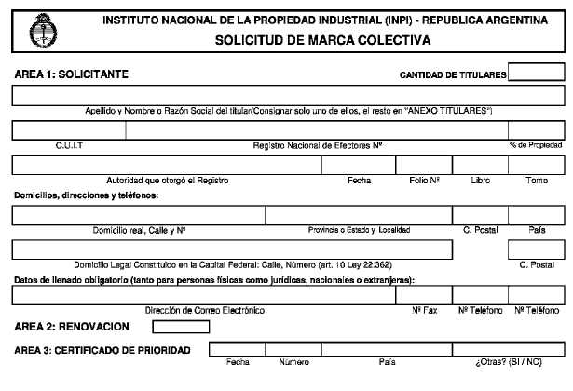
A fin de registrar una marca, los solicitantes están obligados a enviar o entregar un formulario de solicitud de marca debidamente complementado.

Slide 43
El formulario debe tener los siguientes datos:
Los datos de la empresa.
Una ilustración gráfica de la marca (a veces se exige un formato específico).
Una descripción de los productos y servicios
El pago de las tasas correspondientes.

Slide 44

La empresa puede realizar directamente la búsqueda de marcas o contratar los servicios de un agente de marcas. Sea cual fuera el método elegido, es importante tener en cuenta que esa búsqueda es únicamente preliminar.

Slide 45
Si la oficina de registro considera que una marca es idéntica o similar hasta el punto de crear confusión con productos idénticos o similares de otra marca ya existente, será denegada o invalidada, según corresponda.

Slide 46
También pueden rechazarse las solicitudes por “motivos relativos” cuando la marca entra en conflicto con marcas ya existentes. La coexistencia de dos marcas idénticas (o muy similares) asignadas al mismo tipo de producto puede causar confusión entre los consumidores.

Slide 47
El Comité Permanente sobre el Derecho de Marcas, Diseños Industriales e Indicaciones Geográficas (SCT) es el foro en que los Estados miembros de la OMPI examinan cuestiones jurídicas y de política relacionadas con la elaboración a escala internacional de leyes y normas sobre marcas.

Slide 48

Cuando existen marcas similares o idénticas, la firma de acuerdos de coexistencia puede ser una solución mutuamente beneficiosa al problema.

Slide 49
Muchas empresas utilizan símbolos como ®, TM, SM, MD (marque deposée, en francés) o MR (marca registrada, en español) o símbolos equivalentes junto a su marca a fin de informar a los consumidores y a la competencia que la palabra, el logotipo u otro signo es una marca.

Slide 50


Slide 51

Es importante que vigile de cerca su utilización, ya que la marca es un elemento vital de la imagen de los productos de su empresa.

Slide 52
Referencias
Mercadotecnia, Laura Fischer, Jorge Espejo, Mc Graw Hill, 2007
Administración de Mercadotecnia, Ginkota Kotabe, Trillas,2009
Fundamentos de Marqueting. Marcha, Williams J. 2007
Legislación de marcas, patentes y diseño industrial, Ramon Morran Soldevilla, S. L. SIVITAS Ediciones, 2009

Slide 53
https://definicion.de/marca/
http://www.wipo.int/trademarks/es/
http://www.wipo.int/sme/es/documents/ip_pharma.htm
https://www.google.com.mx/search?q=logo+de+bmw&source=lnms&tbm=isch&sa=X&ved=0ahUKEwi8ksrlwPnWAhWj34MKHZIJAsIQ_AUICigB&biw=1366&bih=662#imgrc=q6wzAPBEfgEX6M:
https://www.google.com.mx/search?q=marca&source=lnms&tbm=isch&sa=X&ved=0ahUKEwjcy-WiyfjWAhVjr1QKHXJ1BOYQ_AUICygC&biw=136
https://www.google.com.mx/search?q=logo&source=lnms&tbm=isch&sa=X&ved=0ahUKEwjoybu57_jWAhUKilQKHZ0BBMwQ_AUICigB&biw=1366&bih=662#imgrc=_6&bih=662#imgrc=_

Slide 54
https://www.google.com.mx/search?q=marca+de+fabrica&source=lnms&tbm=isch&sa=X&ved=0ahUKEwjWnsWawfnWAhUFyoMKHUTIAFEQ_AUICigB&biw=1366&bih=662#imgdii=3Qo_D_UfS0xdVM:&imgrc=Hkn9vouWaKMBwM:
https://www.google.com.mx/search?q=lema+publicitario&source=lnms&tbm=isch&sa=X&ved=0ahUKEwieoryyw_nWAhWJ5YMKHR9KBqkQ_AUICigB&biw=1366&bih=662#imgrc=OL9Qjq7HkmtVnM:
https://www.google.com.mx/search?q=vw&source=lnms&tbm=isch&sa=X&ved=0ahUKEwih_f3VxPnWAhWD5oMKHdtEAwkQ_AUICigB&biw=1366&bih=662#imgrc=_ifDZSzio8OzYM:

Slide 55
https://cdn23.merca20.com/wp-content/uploads/2015/06/267380-ea_logo.png
https://www.google.com.mx/search?q=metro+df&source=lnms&tbm=isch&sa=X&ved=0ahUKEwj2pruAxfnWAhWM14MKHaabDd0Q_AUICygC&biw=1366&bih=662#imgrc=Smd28CN6pVm7tM:

